Slide 1
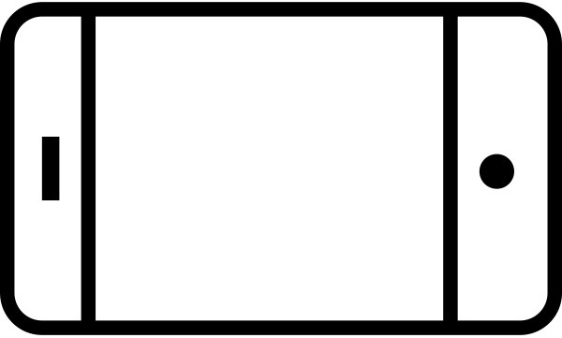
모바일
어플리케이션
프로그래밍
기말
프로젝트
005(금요일 6A) 4조
2013105021 김재성
2014105008 김근수
2014105022 김완기
2014105075 이지원
2014105081 전우혁

Slide 2
어느 잎이 내 잎이게 : 게임소개
추..가을
어느 잎이 내 잎이게 : 물체 골라내기
게임 진행
가로모드로 위쪽에서 가을을 상징하는 잎들이 가운데에서 일렬로 내려옴
첫 단계에서는 2개의 버튼이 좌우로 있으며 맨 앞쪽에 있는 잎들과 같은 모양의 버튼을 누르며왼쪽과 오른쪽으로 나뭇잎을 보내면 됨
일정점수 이상이 되면 나뭇잎을 2개씩(좌우)로 추가함
처음에 정해진 시간이 줄어들면서 남은 시간이 0이 되면 게임종료, 나뭇잎 골라내기를 성공하면 시간 소폭 증가
잘못 누르면 시간 감소

Slide 3


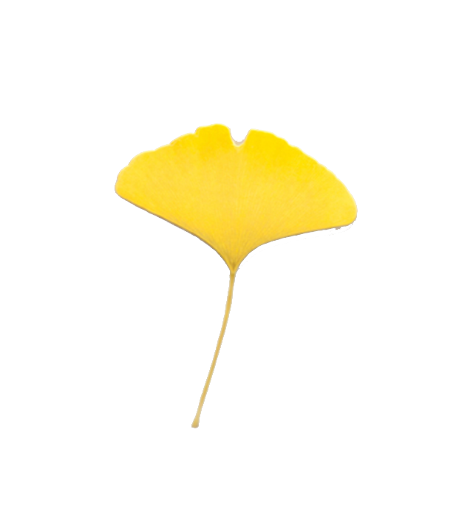
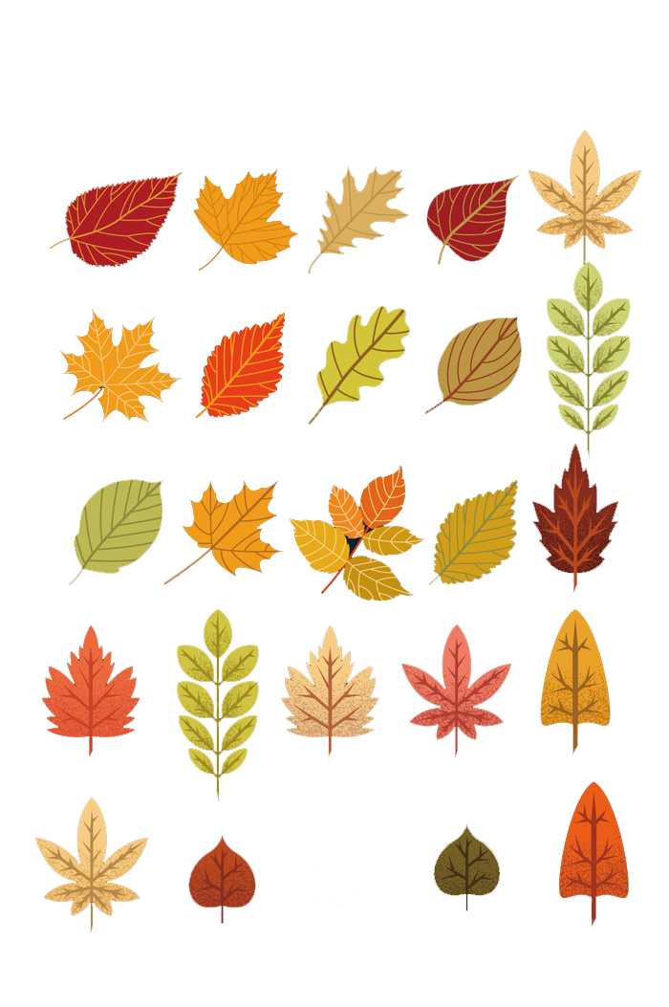
어느 잎이 내 잎이게 : 게임화면

Slide 4
어느 잎이 내 잎이게 : 게임화면

Slide 5
어느 잎이 내 잎이게 : 게임화면

